Slide 1


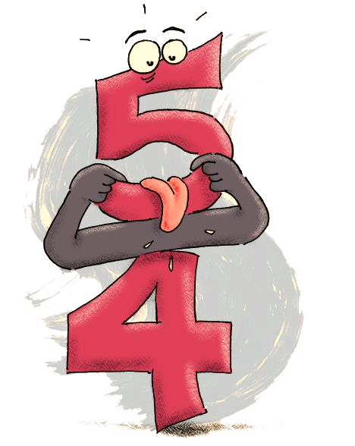

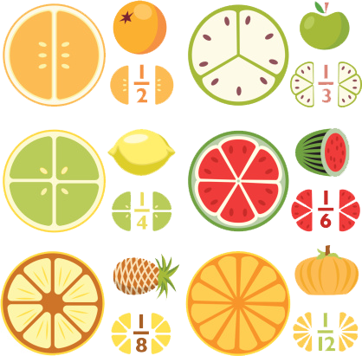

Toán
Phân số và
phép chia số tự nhiên
(tiếp theo)
Notes:
Tham khảo ý tưởng của Tiara Anggraini Prasetyo

Slide 2



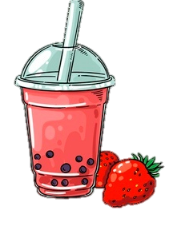
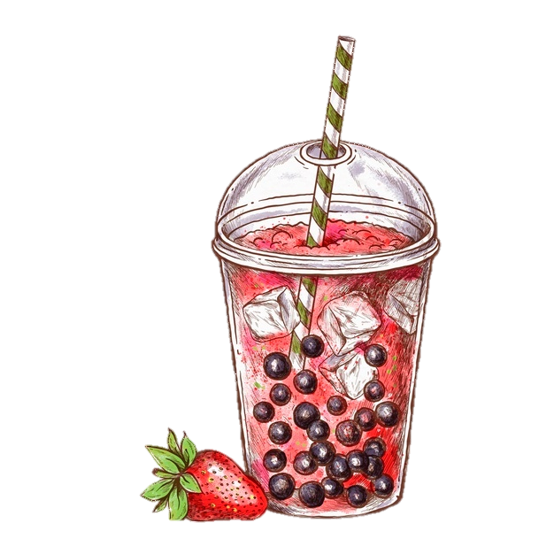
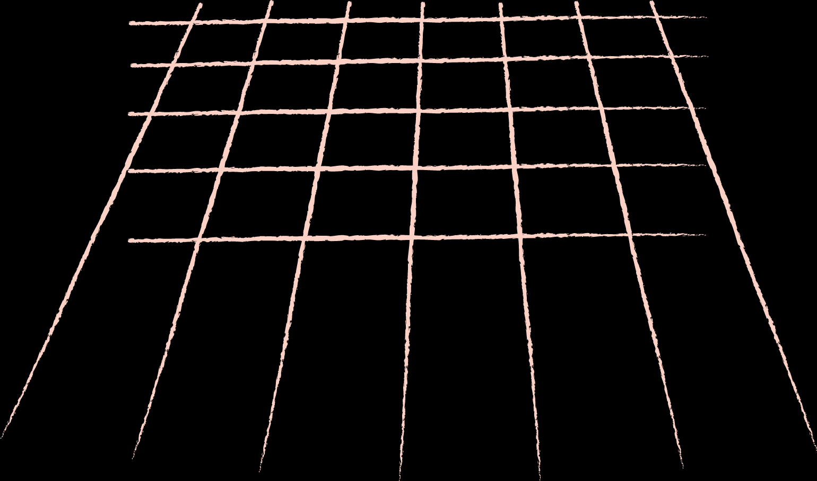





1
1
Khởi động
Khởi động
KTUTS

Slide 3



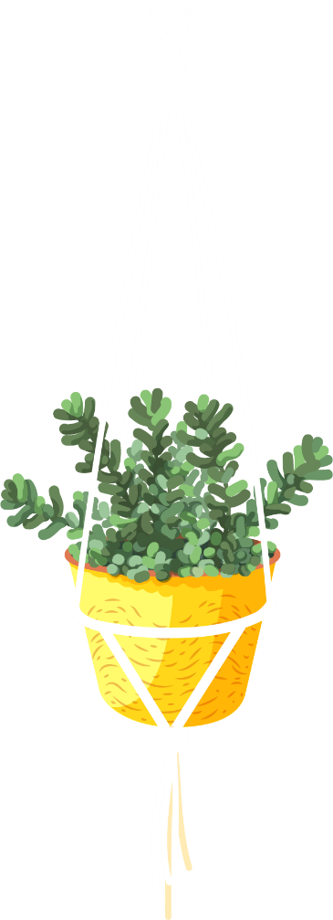







KTUTS
Viết thương của các phép chia sau dưới dạng phân số
$$\frac{\text{4}}{\text{5}}$$
$$\frac{\text{5}}{\text{8}}$$
$$\frac{\text{17}}{\text{21}}$$
$$\frac{\text{13}}{\text{15}}$$
4 : 5
5 : 8
17 : 21
13 : 15

Slide 4






















Trà sữa
ngọt ngào
Cùng nhau giải toán và tìm hiểu xem để có một ly trà sữa ngọt ngào
thì cần những bước nào.

Slide 5



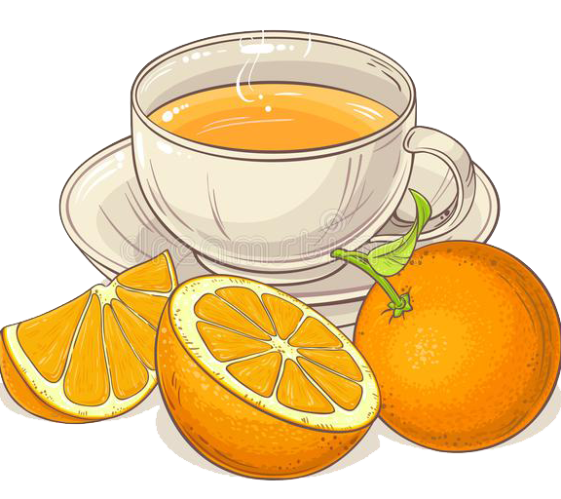

1
1
Khám phá
Khám phá
KTUTS

Slide 6




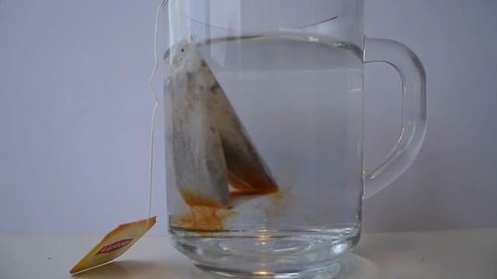



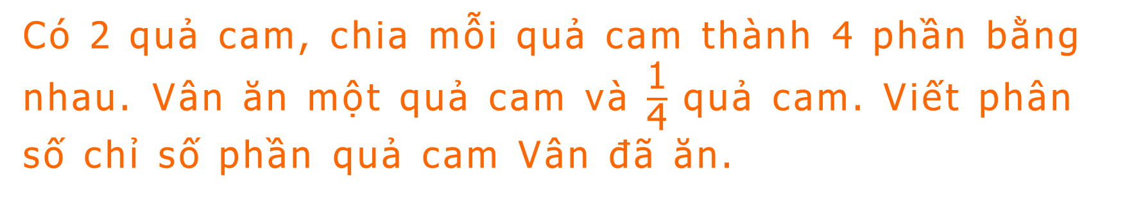

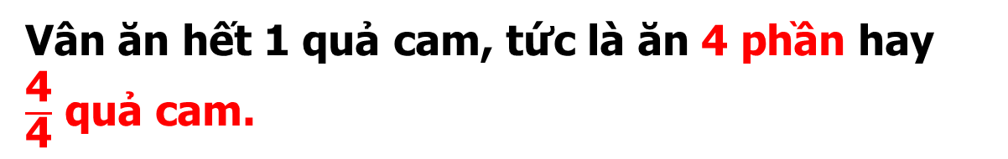
1
1
Ví dụ 1
Có 2 quả cam, chia mỗi quả cam thành 4 phần bằng nhau. Vân ăn một quả cam và $\frac{\text{1}}{\text{4}}$ quả cam. Viết phân số chỉ số phần quả cam Vân đã ăn.
Như vậy, Vân ăn hết ….. phần của quả cam hay ….. quả cam.
Vân ăn hết 1 quả cam, tức là ăn 4 phần hay
$\frac{\text{4}}{\text{4}}$ quả cam.
5
$\frac{\text{5}}{\text{4}}$
Vân ăn thêm $\frac{\text{1}}{\text{4}}$ quả cam, tức là ăn thêm 1 phần.
1
1 quả
4
quả
Bước đầu tiên để pha trà sữa là phải có trà nhé!
Cẩn thận nước nóng khi pha trà!
5
quả
4

Slide 7
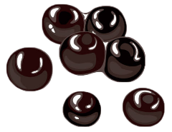


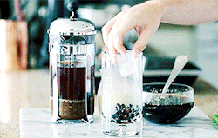
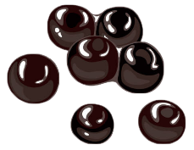

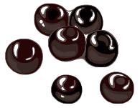



1
Ví dụ 2
1
Chia đều 5 quả cam cho 4 bạn. Tìm phần cam mỗi bạn.
$\frac{\text{5}}{\text{4}}$
5 : 4 = ?
(quả cam)
Sau ….. lần chia như thế, mỗi người được ….. phần của quả cam hay ….. quả cam.
5
Chia mỗi quả cam thành 4 phần bằng nhau.
Lần lượt đưa cho mỗi người 1 phần, tức là $\frac{\text{1}}{\text{4}}$ quả cam.
$\frac{\text{5}}{\text{4}}$
5
Bước 2: cho trân châu và đá vào ly.

Slide 8


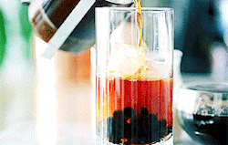






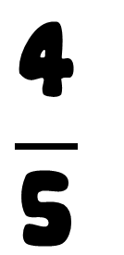

1
Nhận xét
1
So sánh $\frac{\text{5}}{\text{4}}$ và 1.
$\frac{\text{5}}{\text{4}}$
quả cam
1 quả cam
$$\frac{\text{4}}{\text{5}}$$
$\frac{\text{5}}{\text{4}}$
…
1
>
Phân số có tử số lớn hơn mẫu số thì phân số đó lớn hơn 1.

Slide 9



1
Nhận xét
1
So sánh $\frac{\text{4}}{\text{4}}$ và 1.
$\frac{\text{4}}{\text{4}}$
quả cam
1 quả cam
$\frac{\text{4}}{\text{4}}$
…
1
=
Phân số có tử số bằng mẫu số thì phân số đó bằng 1.

Slide 10
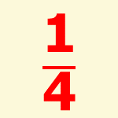


1
Nhận xét
1
So sánh $\frac{\text{1}}{\text{4}}$ và 1.
$\frac{\text{1}}{\text{4}}$
quả cam
1 quả cam
$\frac{\text{1}}{\text{4}}$
…
1
<
Phân số có tử số nhỏ hơn mẫu số thì phân số đó nhỏ hơn 1.

Slide 11

1
1
Nhận xét
Phân số có tử số lớn hơn mẫu số thì phân số đó lớn hơn 1.
Phân số có tử số bằng mẫu số thì phân số đó bằng 1.
Phân số có tử số nhỏ hơn mẫu số thì phân số đó nhỏ hơn 1.
Bước 3: cho trà đã pha vào nhé (thêm đường tùy sở thích)

Slide 12

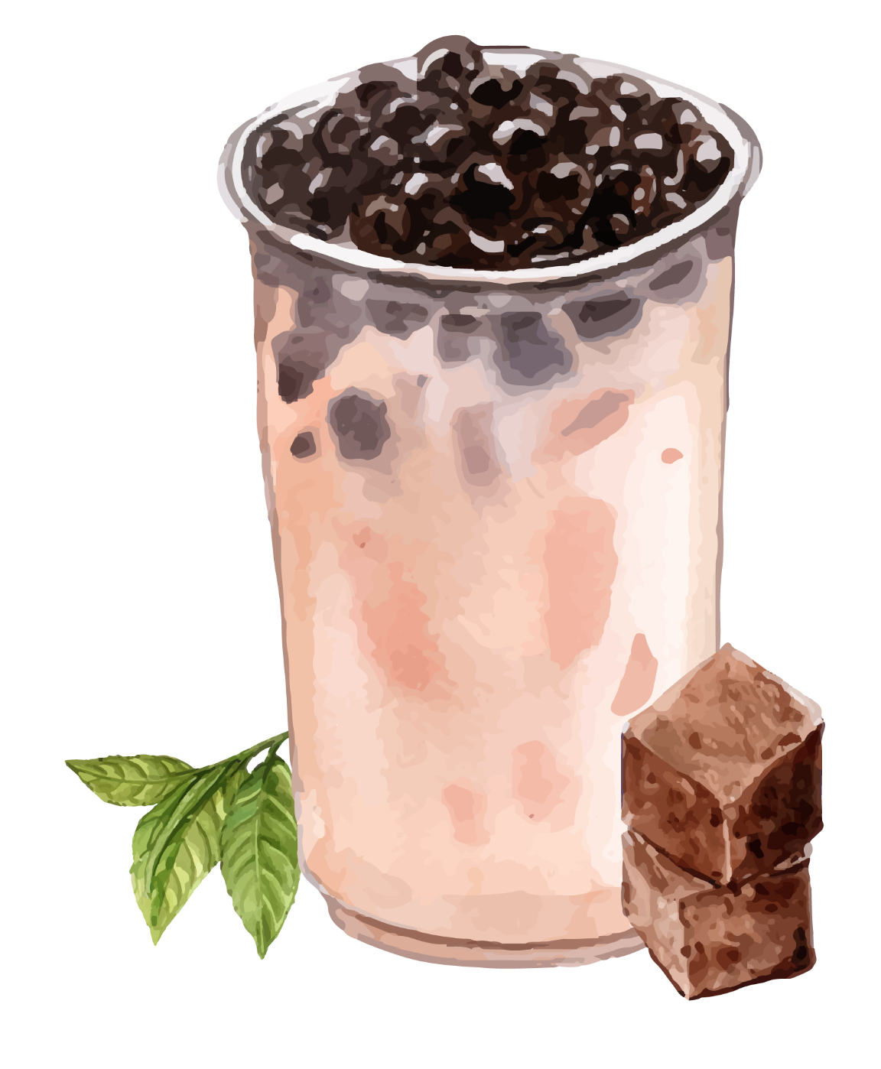

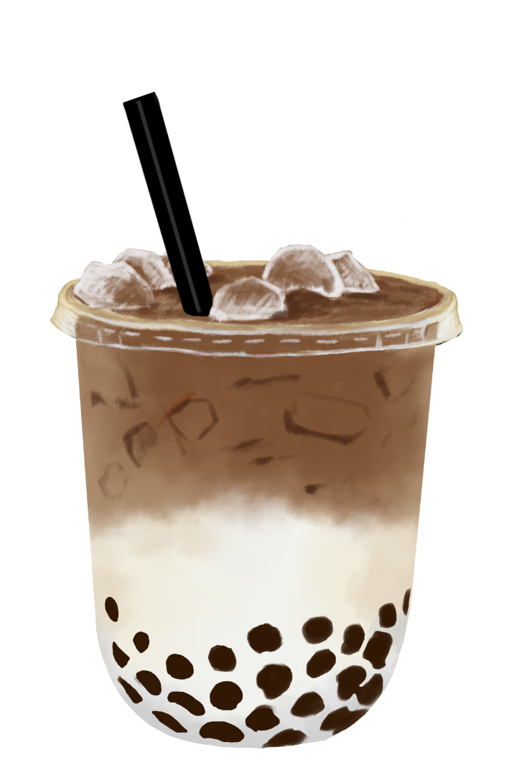

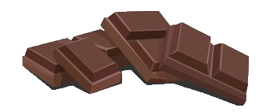
1
1
Luyện tập
Luyện tập
KTUTS

Slide 13

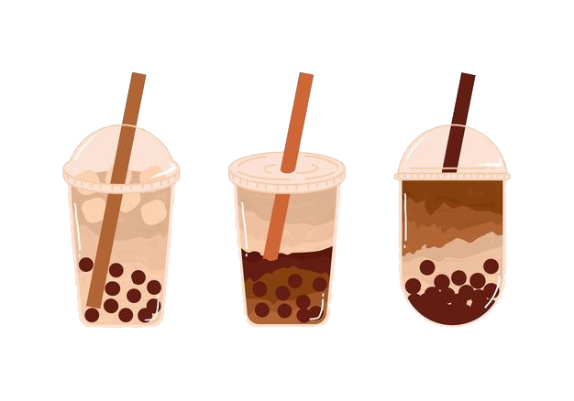
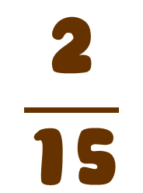

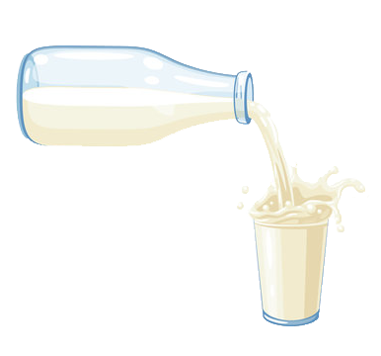
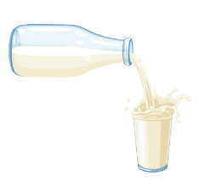
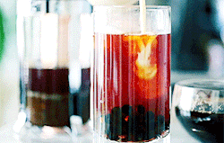

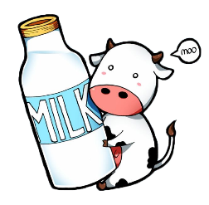






1. Viết thương của mỗi phép chia sau dưới dạng phân số:
$$\frac{\text{9}}{\text{7}}$$
$$\frac{\text{8}}{\text{5}}$$
9 : 7
=
8 : 5
=
$$\frac{\text{19}}{\text{11}}$$
$$\frac{\text{3}}{\text{3}}$$
$$\frac{\text{2}}{\text{15}}$$
19 : 11
=
3 : 3
=
2 : 15
=
Bước 4: cho thêm sữa (tùy sở thích)
KTUTS

Slide 14


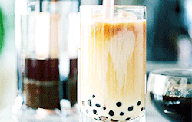

7
7
2. Có hai phân số và , phân số nào
chỉ phần tô màu của hình 1 ? Phân số nào chỉ phần số đã tô màu của hình 2.
6
12
7
6
Hình 1
7
KTUTS
12
Hình 2
Bước 5:
cho thêm đá (tùy sở thích)
KTUTS

Slide 15
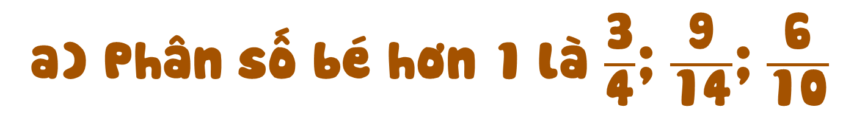
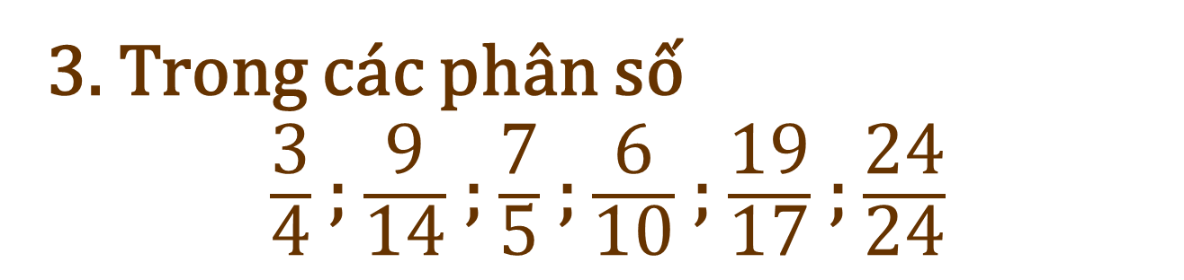
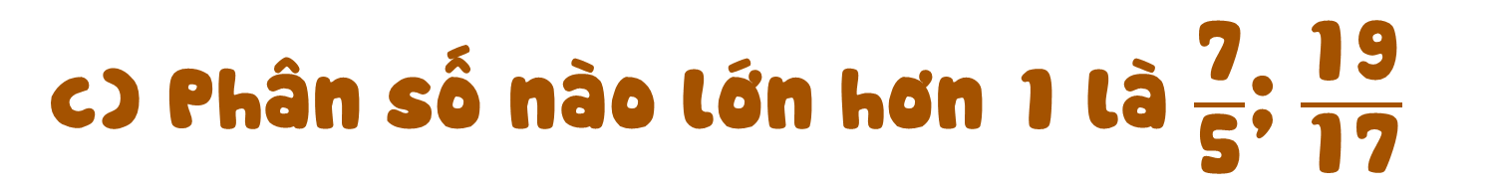
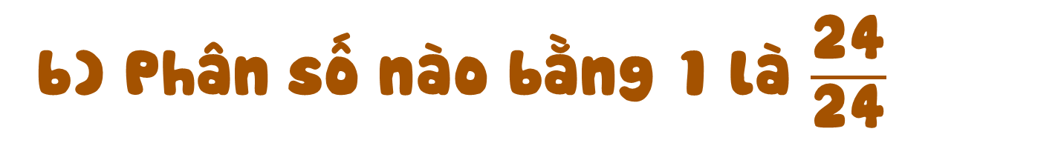
3. Trong các phân số
$\frac{\text{3}}{\text{4}}$ ; $\frac{\text{9}}{\text{14}}$ ; $\frac{\text{7}}{\text{5}}$ ; $\frac{\text{6}}{\text{10}}$ ; $\frac{\text{19}}{\text{17}}$ ; $\frac{\text{24}}{\text{24}}$
a) Phân số bé hơn 1 là $\frac{\text{3}}{\text{4}}$; $\frac{\text{9}}{\text{14}}$; $\frac{\text{6}}{\text{10}}$
a) Phân số nào bé hơn 1?
b) Phân số nào bằng 1 là $\frac{\text{24}}{\text{24}}$
b) Phân số nào bằng 1?
c) Phân số nào lớn hơn 1?
c) Phân số nào lớn hơn 1 là $\frac{\text{7}}{\text{5}}$; $\frac{\text{19}}{\text{17}}$
KTUTS
Bước 6:
Khuấy lên nào!
KTUTS

Slide 16


Notes:
How to make bubble tea - Xiaoning fang - vimeo.com

Slide 17

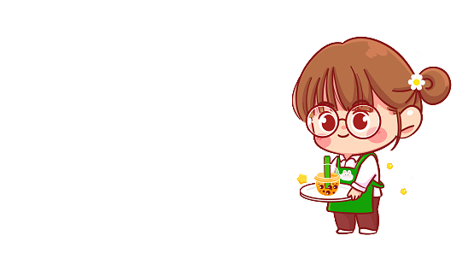





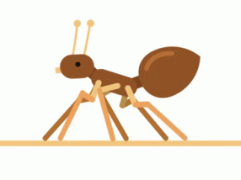


Giải cứu trà sữa

Slide 18

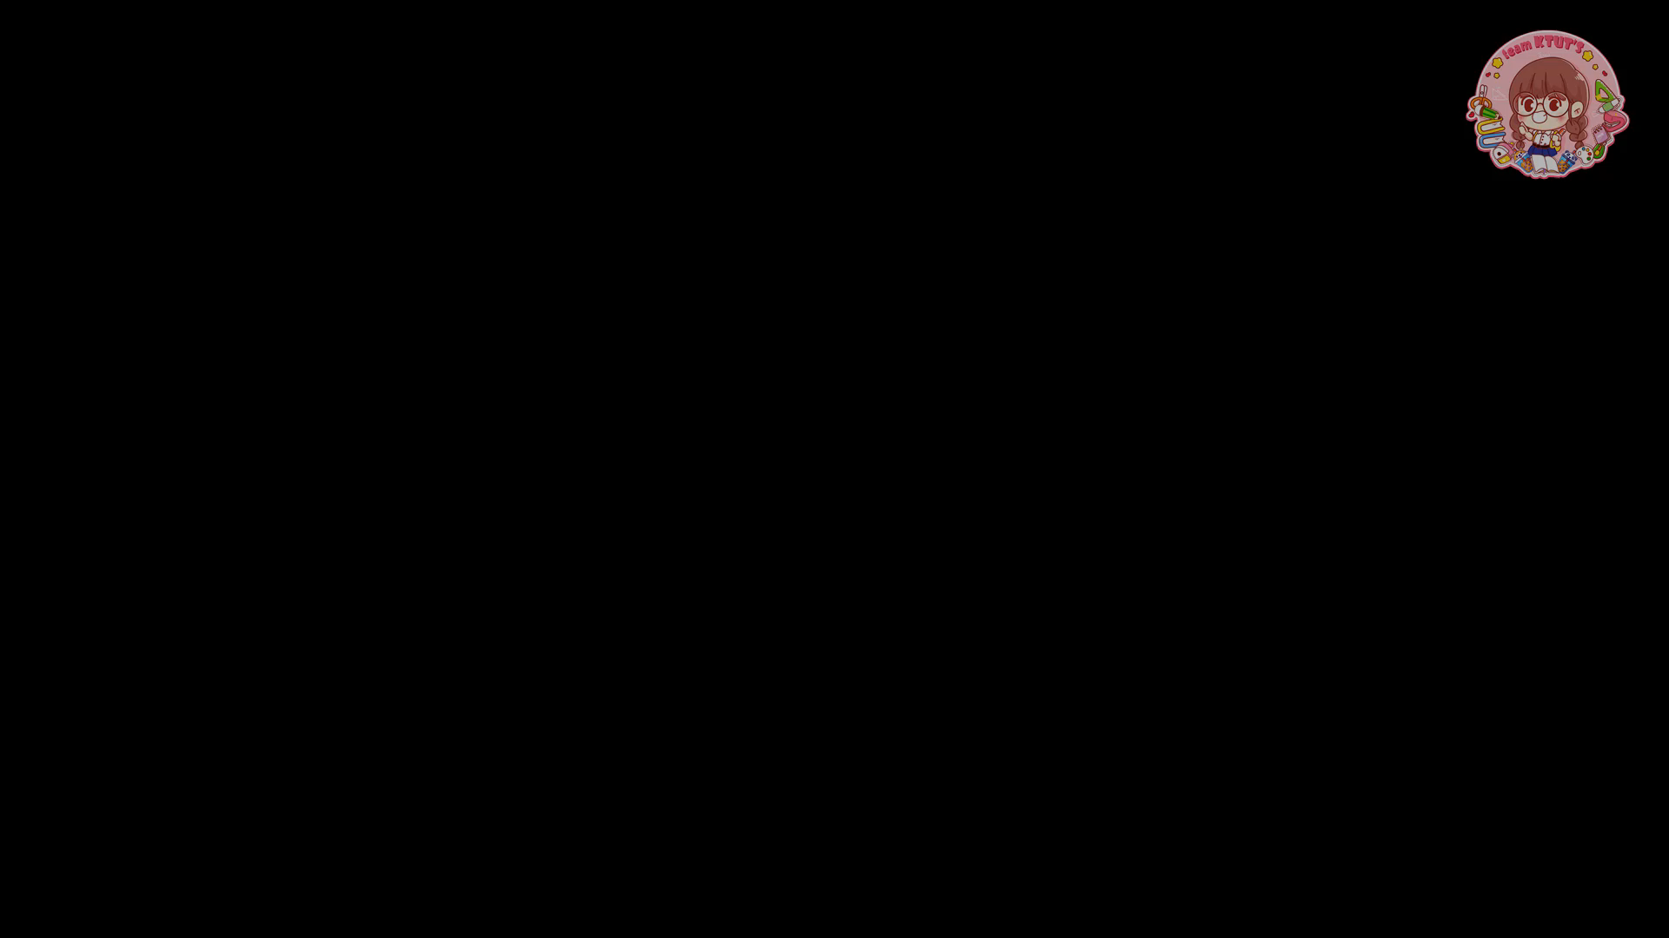
May 5 áo trẻ em hết 6m vải. Hỏi may mỗi áo trẻ em hết bao nhiêu mét vải ?
Mỗi áo trẻ em hết 6 mét vải.
Mỗi áo trẻ em hết 5 mét vải.
Mỗi áo trẻ em hết $\frac{\text{5}}{\text{6}}$ mét vải.
Mỗi áo trẻ em hết $\frac{\text{6}}{\text{5}}$ mét vải.

Slide 19

Giải cứu trà sữa

Slide 20




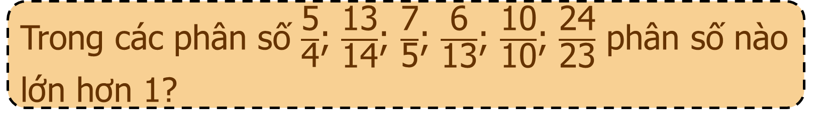

Trong các phân số $\frac{\text{5}}{\text{4}}$; $\frac{\text{13}}{\text{14}}$; $\frac{\text{7}}{\text{5}}$; $\frac{\text{6}}{\text{13}}$; $\frac{\text{1}\text{0}}{\text{10}}$; $\frac{\text{24}}{\text{23}}$ phân số nào lớn hơn 1?
$\frac{\text{5}}{\text{4}}$; $\frac{\text{7}}{\text{5}}$; $\frac{\text{24}}{\text{23}}$
$\frac{\text{13}}{\text{14}}$; $\frac{\text{7}}{\text{5}}$; $\frac{\text{24}}{\text{23}}$
$\frac{\text{13}}{\text{14}}$; $\frac{\text{6}}{\text{13}}$; $\frac{\text{1}\text{0}}{\text{10}}$
$\frac{\text{7}}{\text{5}}$; $\frac{\text{1}\text{0}}{\text{10}}$; $\frac{\text{24}}{\text{23}}$

Slide 21

Giải cứu trà sữa

